Slide 1

УНИВЕРЗИТЕТ У БЕОГРАДУ · ЕЛЕКТРОТЕХНИЧКИ ФАКУЛТЕТ
Развој апликације за подршку у читању
коришћењем адаптивне брзине и RSVP приказа текста
Мастер рад · модул Софтверско инжењерство
Ментор
проф. др Милош Цветановић
Кандидат
Вук Алексијевић 2024/3032
Београд, август 2026.
Notes:
[0:00 - 0:24] Naslovna
Dobar dan. Ja sam Vuk Aleksijević, 2024/3032. Tema je aplikacija za pomoć pri čitanju, radi na RSVP principu i sama podešava brzinu. Mentor mi je profesor Cvetanović.
Rad ima dva dela. Prvi je da sam napravio Android aplikaciju. Drugi je da sam tu istu aplikaciju posle koristio da izmerim nešto na devet ljudi.

Slide 2
МОТИВАЦИЈА
Шта RSVP решава, а шта одузима
Класично читање се одвија низом наглих скокова (сакада) и заустављања (фиксација). RSVP тај образац мења: реч се приказује увек на истом месту, па поглед не путује кроз ред. Има ефекта, али је ужи него што маркетиншке тврдње сугеришу.
УКЛАЊА
ОДУЗИМА
Повратни скок на крају реда - најскупљи појединачни покрет
Сакаде дуж реда; добит је највећа баш на малом екрану
Парафовеалну припрему
Регресије, које нису сувишне него помажу разумевању
85–90 %
10–15 %
238 WPM
времена читања одлази на
фиксације, ~10 % на покрете
покрета очију су регресије
(Schotter, Tran, Rayner)
просечно тихо читање
стручног текста (мета-анализа)
2
Notes:
[0:24 - 1:23] Motivacija
Prvo zašto RSVP uopšte postoji.
Kad čitamo, oko ne klizi preko reda, ono skače. Ti skokovi se zovu sakade, a između njih su kratka zaustavljanja, fiksacije. Vidimo samo dok traje fiksacija.
Ovde je poenta. Osamdeset pet do devedeset odsto vremena čitanja ode na fiksacije, znači na to da prepoznamo reč. Na same pokrete ide oko deset procenata, i to je gornja granica onoga što bilo kakav prikaz može da uštedi.
Ono što RSVP stvarno rešava jeste povratni skok na kraju reda, najskuplji pokret u čitanju. Zato ovo ima najviše smisla na telefonu.
Ali uzima i dve stvari. Parafovealnu pripremu, jer je na ekranu jedna reč. I mogućnost vraćanja, a Schotter i saradnici su pokazali da to obara razumevanje. Zato sam vraćanje unazad ostavio kao osnovnu funkciju i brojim koliko puta se korisnik vrati.

Slide 3
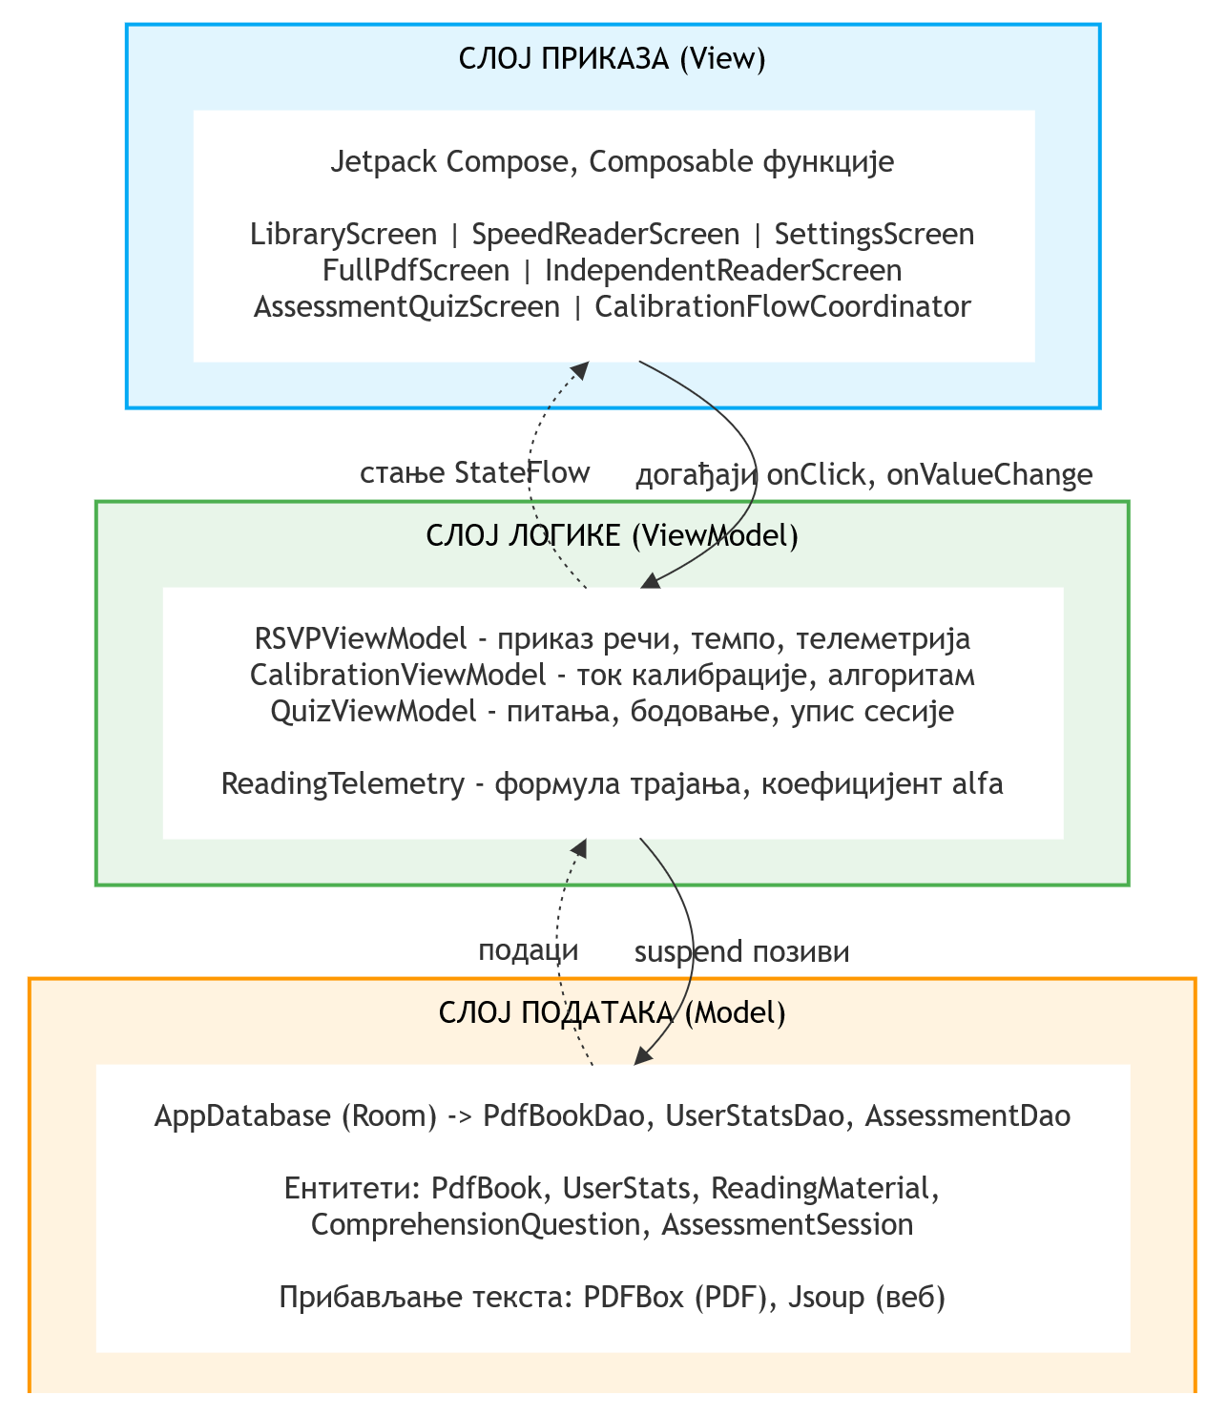
АРХИТЕКТУРА
Три слоја и једносмеран ток стања
Ток је једносмеран: приказ шаље догађаје надоле, прима стање нагоре, а стање не мења непосредно.
Тиме постоји тачно један извор истине о томе која је реч приказана, при којој брзини и колико је времена протекло. За систем у коме се стање мења неколико пута у секунди то диригује његову исправност. Расподељено стање значи да приказана реч и забележени индекс дивергирају, а тиме и нетачну телеметрију.
Слој логике не садржи ниједну референцу на Compose. Разлог превазилази тестабилност: ViewModel преживљава промену конфигурације, а Composable функције не. Да бројач живи у слоју приказа, ротација екрана усред читања ресетовала би мерење.
Приступ подацима иде кроз једну тачку - AppContainer држи једину инстанцу базе.
3
Notes:
[1:23 - 2:25] Arhitektura
Tri sloja. Compose ekrani gore, ViewModel klase u sredini, Room baza dole.
Ali arhitekturu ovde ne određuju funkcionalni zahtevi nego dva druga. Prvo, reč mora da se zameni tačno kad algoritam kaže, jer na četiri stotine reči u minutu prikaz traje sto pedeset milisekundi. Drugo, greška ne sme da se akumulira, jer se reči smenjuju stotinama puta po sesiji.
Otud i glavna odluka, da je tok jednosmeran. Prikaz šalje događaje nadole i prima stanje nagore, ali stanje sam nikad ne menja. Razlog je merni. Ako ima više izvora istine, prikazana reč i zabeleženi indeks se raziđu, i onda telemetrija tvrdi nešto što se na ekranu nije desilo.
I još jedna stvar. U sloju logike nema nijedne reference na Compose, jer ViewModel preživi rotaciju ekrana a Composable ne. Da brojač stoji u sloju prikaza, rotacija usred čitanja bi obrisala merenje.

Slide 4
УПРАВЉАЊЕ ВРЕМЕНОМ
Акумулација временске грешке
НАИВНА ПЕТЉА
ПРИМЕЊЕНО РЕШЕЊЕ
for (реч in текст) {
чекај(трајање(реч))
приказ = реч
}
var следећа = сада
for (реч in текст) {
следећа += трајање(реч)
чекај(следећа − сада)
приказ = реч
}
Чекање траје најмање задато време, по правилу нешто више. Вишак се преноси на све наредне речи.
Тренуци смене се сабирају унапред, па кашњење једне итерације не помера наредне. Апсолутни тренуци уместо низа релативних кашњења.
2 %
При 400 речи у минути и просечном вишку од само три милисекунде по речи, текст од хиљаду речи траје двадесетак секунди дуже него што би требало. Пошто је ефективна брзина главна мерена величина, таква грешка би се помешала са ефектом који се мери - не са удобношћу корисника.
грешке у измереној ефективној брзини
4
Notes:
[2:25 - 3:36] Akumulacija greške
Ovo je po meni suština tehničkog dela.
Levo je petlja koju bi svako prvo napisao. Čekaj trajanje, pređi na sledeću reč. Problem je što delay garantuje da će proći bar toliko vremena, a raspoređivač obično vrati kontrolu malo kasnije. I ako sledeće čekanje računate od trenutka kad ste se probudili, taj višak se skuplja kroz ceo tekst.
Da vam dam broj. Na četiri stotine reči u minutu i višku od tri milisekunde po reči, tekst od hiljadu reči traje dvadesetak sekundi duže. To je dva odsto greške u efektivnoj brzini, a to mi je glavna merena veličina, znači greška bi se pomešala sa efektom koji merim.
Desno je kako sam rešio. Računam apsolutne trenutke svake smene i sabiram ih unapred, pa kašnjenje jedne iteracije ne pomera one posle nje.
Još jedan detalj. Ako ispadne negativno čekanje, petlja ne nadoknađuje preskakanjem reči nego postavlja novu polaznu tačku. Preskočena reč bi bila reč koju korisnik nikad nije video, a telemetrija bi tvrdila suprotno.

Slide 5
АЛГОРИТАМ
Прилагодљив темпо и коефицијент α
Множилац по дужини речи
fun wordFactor(word: String, lref: Double) =
(lengthFactor(word, lref) + pauseFactor(word))
.coerceIn(MIN_UKUPNO, MAX_UKUPNO)
fun wordDurationMicros(
word: String, wpm: Int, adaptive: Boolean,
lref: Double = 5.0, alpha: Double = 0.0
): Long {
val base = 60_000_000.0 / wpm.coerceAtLeast(1)
if (!adaptive) return base.toLong()
.coerceAtLeast(MIN_TRAJANJE_MS * 1000)
var d = base * wordFactor(word, lref)
if (alpha > 0.0) d /= alpha
return d.toLong()
.coerceAtLeast(MIN_TRAJANJE_MS * 1000)
}
f(w) = clamp(1 + 0,5·(l−l_ref)/l_ref, 0,60, 1,80)
Бонус за паузу — сабира се, не множи
p(w) = 1,80 пасус | 0,90 .!?… | 0,45 ,;: | 0 иначе
Трајање приказа, нормализација и α
d = max(b·w, 55 ms), b = 60000 / W_nom
нормализовани режим: d ← d / α
α = (1/N) Σ w_i → W_eff = W_nom / α
l_ref се рачуна из самог текста
Измерене вредности α
Референтна дужина је просечна дужина језгра речи баш тог текста, не константа из литературе о неком другом језику. Просечна реч сваког текста, на било ком језику, тако добија множилац тачно 1 - па α зависи од густине интерпункције, не од језика.
Од 1,036 за Ins_HumanRights до 1,102 за PISA текст „Млеко“. Пондерисано, за самотемпирани услов износи 8,3 % — толико би исти учесници читали спорије да је прилагодљиви режим био укључен.
5
Notes:
[3:36 - 4:20] Prilagodljiv tempo i alfa
Sad drugi deo naslova, adaptivna brzina.
Trajanje prikaza kreće od brzine u rečima po minutu, a u prilagodljivom režimu na to idu dva činioca. Množilac po dužini reči i bonus za pauzu, koji se dodaje a ne množi.
Ono što bih izdvojio je referentna dužina. Nju ne uzimam iz literature nego je računam kao prosečnu dužinu reči baš tog teksta. Tako prosečna reč svakog teksta, na bilo kom jeziku, dobije množilac tačno jedan, pa alfa zavisi od toga koliko je interpunkcija gusta, a ne od jezika.
Alfa je prosek tih činilaca. Izmerene vrednosti idu od 1,036 do 1,102.

Slide 6
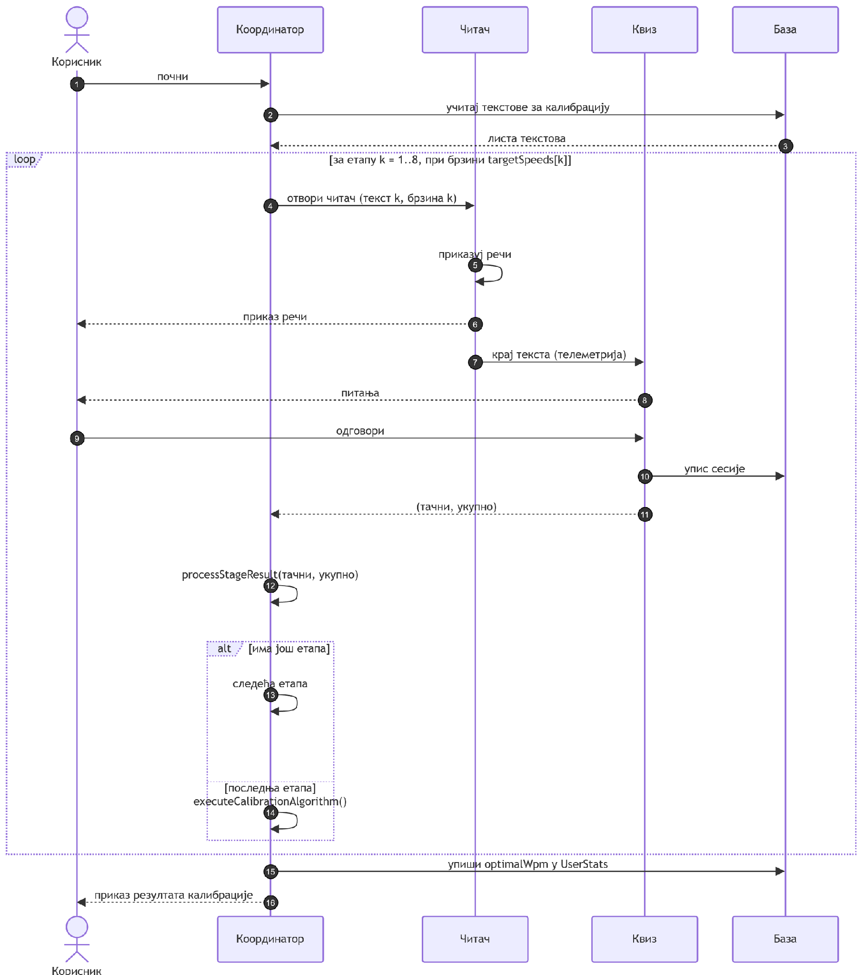
КАЛИБРАЦИЈА
Одређивање оптималне брзине читања
val acceptable = stageResults.filter {
it.accuracy >= Config.PRAG_RAZUMEVANJA
}
val optimal = if (acceptable.isNotEmpty())
acceptable.maxOf { it.wpmUsed }
else 50
Како тече
Три закључене брзине су 100, 250 и 350 WPM, где свака са својим текстом и квизом после. Распоред текстова по брзинама ротира се при сваком покретању, да редослед текстова не буде системски везан за редослед брзина. Број брзина и праг стоје као подешавања, не у логици алгоритма.
Два уграђена ризика
Узимање максимума по свега три мерења бира горњи реп случајних одступања. А ако ниједна етапа не пређе праг, уписује се резервних 50 WPM као вредност која на том кориснику није ни измерена. Који се од та два чешће јавио, показују резултати.
6
Notes:
[4:20 - 4:59] Tok kalibracije
Kalibracija je ono što aplikaciju čini mernim instrumentom.
Tok je prost. Tri teksta, svaki na zaključanoj brzini, sto, dvesta pedeset i trista pedeset, i posle svakog kviz od šest pitanja. Algoritam na kraju uzme najveću brzinu na kojoj je tačnost bila bar osamdeset odsto.
Dva rizika sam unapred upisao u rad. Maksimum po tri merenja bira gornji rep. A ako nijedna etapa ne pređe prag, upisuje se rezervnih pedeset, brzina koja na tom čoveku nije ni izmerena. Zapamtite ovo drugo, na njega se vraćam na kraju.

Slide 7
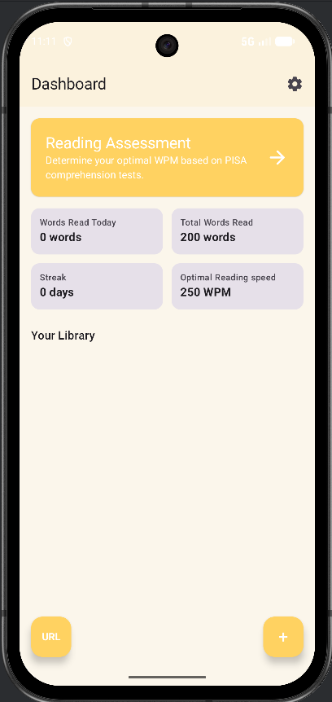
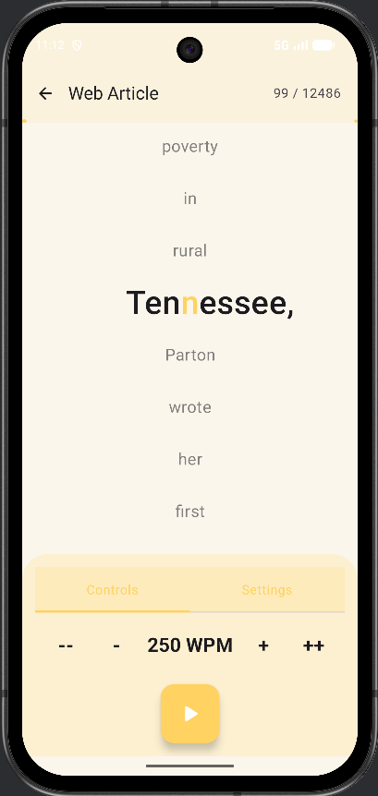
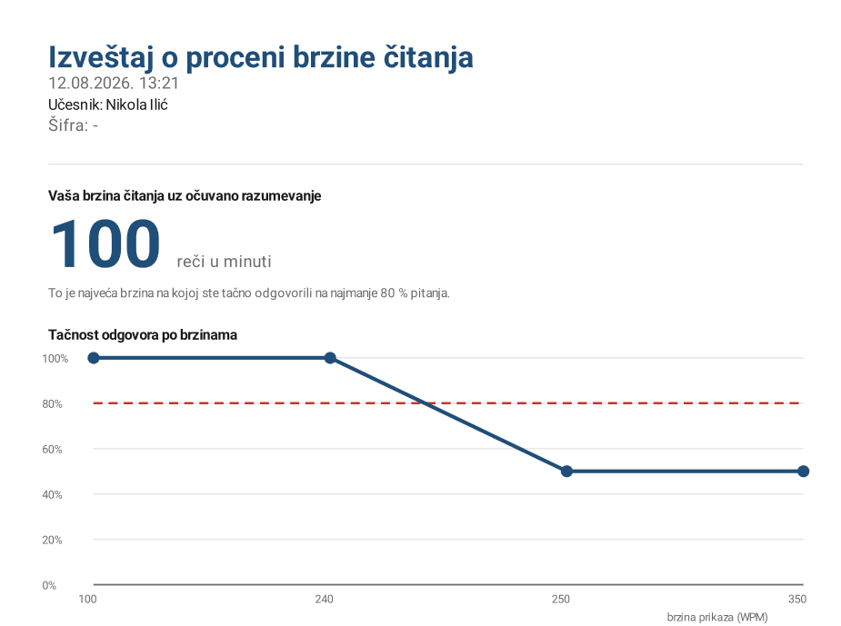
КОРИСНИЧКИ ИНТЕРФЕЈС
Приказ, контроле и извештај учесника
Почетни екран · екран читања · извештај учесника
ORP
Закључане контроле
Извештај по runId
orpIndex(): 2. слово до 5 знакова, 3. до 9, 4. до 13, 5. за дуже. Сидро anchorFraction = 0.42f, цртано на Canvas-у.
У оба мерена услова ред са контролама се уопште не приказује, па измена темпа усред мерења није ни могућа.
ReportBuilder скупља све сесије, PdfReportGenerator их исцртава Android-овим PdfDocument API-јем.
11
Notes:
Три екрана. Лево почетни, са картицом која води у процену брзине. У средини екран читања — приметићете да је једно слово у речи истакнуто; то је оптимална тачка препознавања, и реч се исцртава тако да то слово увек падне на исту тачку, на четрдесет два процента ширине приказа. То се не постиже позиционирањем виџета него директним цртањем на Canvas-у, уз засебно мерење префикса, истакнутог слова и суфикса.
Десно је извештај који учесник добија после сесије: оптимална брзина, крива тачности по брзинама и преглед по текстовима. Исти податак се извози у PDF.
Ситница која је заправо пројектантска одлука: у мереним условима ред са контролама се не приказује уопште. Тиме је могућност да учесник случајно измени брзину усред мерења уклоњена структурно, без провере на нивоу ViewModel-а.
[~50 s]

Slide 8
ЕВАЛУАЦИЈА
Нацрт експеримента и хипотезе
Поставка
H1
Тачност опада како расте закључена брзина
Унутарпредметни нацрт: девет учесника пролази кроз сва три услова у једној седници
Три текста при закљученој брзини (100 / 250 / 350 WPM), сваки са квизом.
Четврти PISA текст кроз апликацију, при израчунатој оптималној брзини и с пуном контролом темпа.
Пети текст je други PISA на папиру, време мерено штоперицом.
Прилагодљиви режим намерно искључен: при константном темпу свако одступање измерене брзине потиче искључиво од понашања учесника.
У складу с компромисом брзина, разумевање из прегледа литературе
H2
Самотемпирано читање кроз апликацију упоредиво је с папиром
Ако није, калибрација не проналази стварну границу учесника
H3
Ефективна брзина је нижа од подешене
Извор разлике је понашање учесника, пре свега враћања уназад
7
Notes:
[4:59 - 5:43] Nacrt evaluacije
Cilj merenja nije bio da pokažem da aplikacija ubrzava čitanje. Cilj je uži. Da li kalibracija stvarno nađe brzinu na kojoj čovek zadrži razumevanje, i da li čitanje tom brzinom daje rezultat uporediv sa papirom.
Devet ljudi, pet tekstova, tri uslova, sve u jednoj sednici po čoveku. Tri teksta na zaključanoj brzini, jedan PISA tekst kroz aplikaciju sa punom kontrolom tempa, i drugi PISA tekst na papiru.
Jedna odluka je bitna za treću hipotezu. Prilagodljivi režim sam tokom merenja namerno isključio. Na konstantnom tempu svaka reč dobije isto trajanje, pa svako odstupanje mora da dođe od ponašanja učesnika.

Slide 9
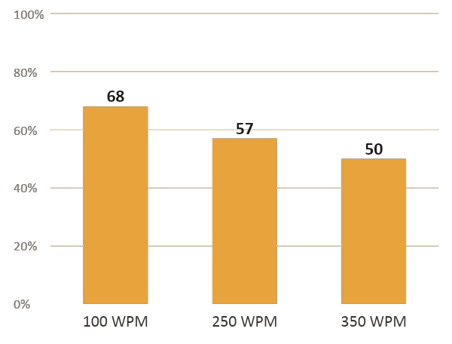
РЕЗУЛТАТИ · H1
Тачност пада с растом брзине
Потврђена по смеру
Пад је јасан и иде у очекиваном смеру. Није глатак код сваког понаособ - троје учесника (У3, У6, У9) има виши резултат на 350 него на 250 WPM, што говори о великој варијацији на нивоу појединца.
Али не и по величини
При истој брзини од 100 WPM, четворо који су добили Lit_Alchemist имају 83 % тачности, а четворо са PopSci_Caveman 54 %. Разлика међу текстовима при истом темпу - 29 поена - већа је од укупног пада кроз три брзине, који износи 19. Овај нацрт то двоје не може да раздвоји.
Праг за „прошао“: 80 %. На 100 WPM прешло четворо од девет, на 250 двоје, на 350 двоје.
8
Notes:
[5:43 - 6:36] Rezultati H1
Prva hipoteza. Tačnost pada skoro monotono. Šezdeset osam odsto na sto reči u minutu, pedeset sedam na dvesta pedeset, pedeset na trista pedeset. Smer je potvrđen.
Ali ovde moram da budem precizan. Pošto baza uz svaku sesiju čuva i koji je tekst čitan, mogao sam da razdvojim tačnost po tekstu. Na istoj brzini od sto reči u minutu, četvoro koji su dobili Alchemist ima osamdeset tri odsto, a četvoro koji su dobili Caveman pedeset četiri. Dvadeset devet poena razlike na istom tempu, a ukupan pad kroz sve tri brzine je devetnaest.
Znači hipoteza ostaje potvrđena po smeru, ali ne i po veličini. Raspored tekstova po brzinama na ovih devet pokretanja nije ispao uravnotežen, i to je najslabija tačka rada.

Slide 10
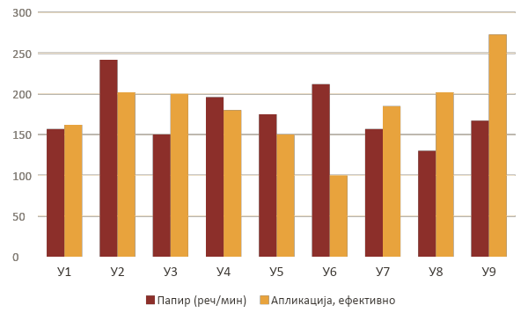
РЕЗУЛТАТИ · H2 И H3
Апликација наспрам читања са папира
85 % : 80 %
Tачност у апликацији наспрам папира - у упареном поређењу четворо боље у апликацији, троје на папиру, двоје исто
184 : 176
Eфективна брзина наспрам папира, сам приказ реч по реч није спорији од читања са странице
150 : 176
Сесијска брзина наспрам папира - разлика је време проведено на паузи и контролама
Три учесника без иједног враћања имају ефективну брзину идентичну подешеној — најчистија потврда да у мерном ланцу нема систематског одступања.
9
Notes:
[6:36 - 7:40] Rezultati H2 i H3
Druga hipoteza. Tačnost kroz aplikaciju je osamdeset pet odsto, na papiru osamdeset. Kad se poredi čovek po čovek nijedan smer ne preovlađuje. Znači rezultati su uporedivi, a to je dobar ishod, jer znači da kalibracija daje upotrebljivu brzinu.
Treća hipoteza je potvrđena, ali ne iz razloga koji sam očekivao. Pošto je prilagodljivi režim bio isključen, alfa u merenju nije ni učestvovala, pa je sav pad došao od ponašanja učesnika. Troje koji se nijednom nisu vratili unazad ima efektivnu brzinu identičnu podešenoj, do na celu reč u minutu. To mi je i najčistija potvrda da u mernom lancu nema sistematskog odstupanja.
I jedna stvar koju nijedna hipoteza nije predvidela. Da li je aplikacija brža ili sporija od papira zavisi od toga koju meru uzmete. Po efektivnoj četiri odsto brža, po sesijskoj petnaest odsto sporija. Razlika je tačno ono vreme koje čovek provede na pauzi i na kontrolama.

Slide 11
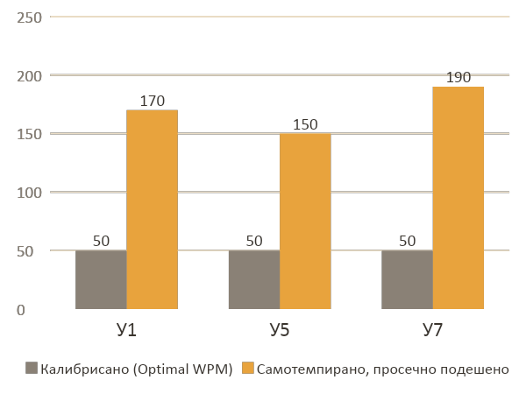
КЉУЧНИ НАЛАЗ
Закључен темпо потцењује део читалаца
Однос способности и контроле
У1 и У7 су, чим им се вратила контрола над темпом, читали на 170 и 190 WPM уз стопостотну тачност, знатно изнад свега што им је закључена калибрација понудила. Мрежа од три брзине једноставно није ухватила тачку у којој се код њих разумевање и удобност поклапају.
Друга страна: учесник У6
Калибрација му је дала 100 WPM. Није је променио ниједном, нити се иједном вратио, прочитао цео текст на 100 уз стопостотну тачност. Са папира исти учесник чита 212 речи у минути. Апликација га је успорила на мање од половине уобичајеног темпа, а он то није исправио зато што понуђени број није деловао као нешто што треба оспорити.
Троје од девет завршило је калибрацију на резервних 50 WPM — брзини која на њима није ни тестирана.
10
Notes:
[7:40 - 8:31] Ključni nalaz
Najzanimljiviji nalaz nije nijedna od tri hipoteze.
Troje od devet je završilo kalibraciju sa onom rezervnom vrednošću od pedeset reči u minutu, jer ni najsporija testirana brzina nije prešla prag. Za dvoje od to troje ispalo je da, čim im se vrati kontrola nad tempom, čitaju na sto sedamdeset i sto devedeset, i to bez ijedne greške.
Učesnik šest pokazuje drugu stranu. Prihvatio je sto reči u minutu koje mu je algoritam ponudio, nije ih nijednom promenio, i pročitao tekst bez greške. Sa papira isti čovek čita dvesta dvanaest.
Razlika između njega i one dvojice nije u tome ko bolje čita, nego u tome ko je spreman da ospori broj koji mu je mašina dala.

Slide 12
ЗАКЉУЧАК
Шта рад показује
Инжењерски
Мерни
Истаживачки
Android апликација у Kotlin-у и Compose-у, са RSVP приказом, ORP истицањем и прилагодљивим темпом. Механизам заснован на апсолутним временским тренуцима спречава акумулацију грешке и чини систем употребљивим као мерни инструмент, не само као читач.
Раздвојене три брзине - номинална, ефективна и сесијска, чувају се уз сваку сесију, заједно с коефицијентом α, бројем враћања и изменама темпа. Разлика међу њима није појмовна финеса него величина која одређује исход поређења.
Све три хипотезе потврђене на девет учесника. Најважнији налаз је, међутим, изван њих: закључен темпо систематски потцењује читаоца коме треба више контроле над текстом, што је конкретна препорука за следећу верзију алгоритма.
11
Notes:
[8:31 - 9:10] Šta rad doprinosi
Da sumiram u tri stvari.
Inženjerski, aplikacija koja teoriju prevodi u merni instrument. Mehanizam na apsolutnim vremenskim trenucima i algoritam tempa izveden iz samog teksta.
Merno, razdvojene tri brzine koje se čuvaju uz svaku sesiju. Ispalo je da to nije pojmovna finesa nego veličina koja odlučuje ishod poređenja.
Istraživački, sve tri hipoteze su potvrđene, ali najvažnije je ono izvan njih, da zaključan tempo potcenjuje deo čitalaca.
Ograničenja navodim otvoreno: uzorak je mali, redosled uslova fiksan, raspored tekstova neuravnotežen, i prilagodljivi režim sam proverio samo računski.

Slide 13
Хвала на пажњи.
Вук Алексијевић · 2024/3032 · ментор проф. др Милош Цветановић
12
Notes:
[9:10 - 9:17] Hvala na pažnji
To je to od mene. Hvala vam na pažnji, spreman sam za pitanja.
[Pusti tišinu, ne popunjavaj je.]

